Slide 1
第四章 密钥管理与分配

Slide 2
必要性
一切秘密寓于密钥
近代密码体制密钥保密，安全性取决于密钥的安全
窃取密钥代价远低于破译密码算法

Slide 3
基本概念
密钥管理是一种指导密钥生命期内相关技术问题的安全策略，以抵御各种潜在的威胁
密钥生命期：密钥产生、存储、分配、使用、更换、撤销和销毁
威胁：密钥泄漏，密钥失效，未授权滥用
对称、非对称密码体制密钥管理完全不同
对称密钥的管理
非对称密钥的管理

Slide 4
4.1 对称密码体制的密钥管理

Slide 5
对称密码体制的密钥管理
密钥管理复杂：
加密钥等于解密钥，须同时保护密钥的机密性、真实性和完整性。
大型网络系统，所需密钥种类、数量很多，密钥管理尤其困难。
美国国家标准学会ANSI颁布ANSI X9.17金融机构密钥管理标准，为DES、AES等商业密码的应用提供了密钥管理指导。

Slide 6
密钥分级
初级密钥：加解密实际数据
初级文件密钥：生存周期与其保护的文件一样长
初级通信（会话）密钥：一个密钥使用一次或多次，生存周期很短（原则上一次一密）
二级密钥：保护初级密钥
密钥加密密钥
主密钥：保护二级密钥进行
最高级密钥
生存周期很长
Notes:
清10-16

Slide 7
密钥产生
方式：手工/自动
基本要求：良好随机性、不可预测性等，包括
长周期性、非线性、统计上等概率性。
困难性：
选择密钥方式不当会影响安全性
差的选择方式易受字典式攻击

Slide 8
分级密钥产生
主密钥的产生
物理噪声源产生真随机序列。
二级密钥的产生
随机数发生器
主密钥+强密码算法
初级密钥的产生
把随机数视为受高级密钥（主、二级密钥）加密后的初级密钥，解密得初级密钥。
K_{初}=D_{k高}(R)

Slide 9
密钥存储形态
明文形态
密钥以明文形式存储；
密文形态
密钥被加密后存储；
分量形态
密钥以分量的形式存储（门限方案）；

Slide 10
分级密钥存储
主密钥的存储
明文存储
存储器必须高度安全：物理上安全，逻辑上安全。通常专用密码装置。
或分量存储
二级密钥的存储
主密钥加密存储
初级密钥的存储
二级密钥加密存储
存储空间是工作存储器，应当确保工作存储器的安全

Slide 11
门限密钥保存方案
也称秘密共享或秘密分享。
将秘密（密钥）被分割成几份，一定份额结合才能恢复秘密。
Shamir建议方案：
把密钥按某方法分为W个子密钥K₁、K₂、… 、K_{W}，并分发给W个人；
任意t个子密钥计算密钥K容易；
少于t个的子密钥计算密钥K理论上不可解。
Notes:
沙10-19

Slide 12






门限密钥保存方案
密钥
例如，一个秘密可以分成5份，任何3份都可以结合以重新产生该值。
门限方案

Slide 13
温故而知新——RSA一对密钥
1. 独立随机选取两大素数p和q(100～200位十进制），保密
2. 计算模数n=p×q ，公开
3. 计算ϕ(n)=(p－1)(q－1)，保密并销毁p和q
4. 随机选一整数e，1≤e<ϕ(n)，gcd(ϕ(n), e)=1，以n、e为公钥
5. 计算出d，使之满足d×e % ϕ(n) ≡1，以d为私钥

Slide 14
温故而知新—— RSA加解密算法
加密：公钥n、e
m^{e} % n=c
解密：私钥d
c^{d} % n=m

Slide 15
温故而知新——密钥分级
初级密钥：加解密实际数据
初级文件密钥：生存周期与其保护的文件一样长
初级通信（会话）密钥：一个密钥使用一次或多次，生存周期很短（原则上一次一密）
二级密钥：保护初级密钥
密钥加密密钥
主密钥：保护二级密钥进行
最高级密钥
生存周期很长

Slide 16
秘密共享
两人(Alice、Bob)之间的共享秘密(钥)K：
Alice、Bob各掌握K的部分信息，无法获得完整K
方法：
产生一和消息K一样长的随机比特串R，用R异或K得到S：
K ⊕ R = S，R，S关于K的两个子秘密
把R给Alice，将S给Bob。
重构K：Alice和Bob将R、S异或：
R ⊕ S = K

Slide 17
密钥分配技术（协议）
密钥分发协议：
系统内的一个成员选择密钥，然后将它们安全传给其他成员
密钥协定（商）协议：
系统两个或者多个成员在公开的信道上联合建立秘密密钥。
两个成员的密钥协定也称为密钥交换.
有些协议既是密钥分发协议，也是密钥协定协议.

Slide 18
密钥分配体制
集中式
基于中心服务器（密钥分配中心KDC，Key Distribute Center）
分布式
用户之间直接密钥交换

Slide 19
密钥分配基本方法
利用人工信道实现
信使、信函、信鸽、电话
网络分配密钥方式
利用密码技术通过网络自动分配
利用物理现象，如量子密码学
通信双方先期精选、信息协调、保密增强等密码技术实现共享秘密信息（密钥）

Slide 20
密钥分配技术
直接分配（分布式）
密钥分配中心KDC方式
Diffie-Hellman方法
分级密钥分配

Slide 21
密钥分配中心方式
当前的主流方式。
KDC与每个用户共享一个密钥加密密钥（二级）；
用户向KDC申请会话密钥；
KDC生成会话密钥；
KDC用密钥加密密钥加密会话密钥分发给用户。
优点：
用户不保存工作密钥，可实现一报一密；
缺点：
通信量大，需较好的鉴别功能，以识别KDC和用户。

Slide 22
密钥分配中心方案
KDC
^{用户专用基}
^{本密钥文件}
① ID_{A}‖ID_{B}
用户A
②E_{KA}[ID_{B}，K_{S}，T，E_{KB}[ID_{A}, K_{S},T]]
^{A K}_{A}
^{B K}_{B}
. . . .
③ E_{KB}[ID_{A}，K_{S}，T]
用户B
大家信任KDC
防止其他用户假冒攻击

Slide 23
Diffie-Hellman 密钥交换（协商）
1976年提出，在很多商业产品中应用
使两个用户安全地交换密钥，得到共享会话密钥（对称）
算法不能加、解密
算法的安全性基于求离散对数的困难性
Notes:
一班10-16

Slide 24

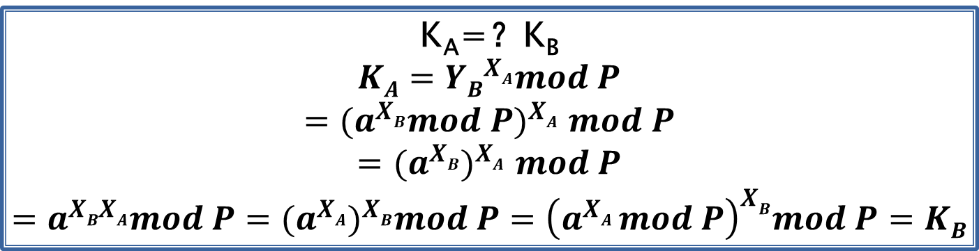



Diffie-Hellman密钥交换方案
p大素数(300)，a是p一本原根(生成元)，p、a全程公开
a,a²,……a^{(p-1)}mod p结果各不相同，构成Zp*（与素数p互素的所有数的集合，也即小于p的数的集合）
对Zp*中任一b，可找到惟一指数i，使b = a^{i} mod p，其中0≤ i≤（p-1），i称为b的以a为基数的模p的离散对数
用户A
用户B
秘密
X_{A}
X_{B}
秘密
公开
Y_{A}
Y_{B}
公开
$$YA=a^{XA}mod P, XA<P$$
$$YB=a^{XB}mod P, XB<P$$
K_{A}=？K_{B}
$$KA={YB}^{XA}mod P$$
$${=(a^{XB}mod P)}^{XA}mod P$$
$${=(a^{XB})}^{XA}mod P$$
$$=a^{XBXA}mod P={(a^{XA})}^{XB}mod P={\left(a^{XA} mod P\right)}^{XB}mod P=KB$$
计算
计算
$$KA={YB}^{XA}mod P$$
$$KB={YA}^{XB}mod P$$
会话秘密
K_{A}
K_{B}
会话秘密
Notes:
a是素数p的本原根，则a,a^2,……a^(p-1)mod p结果各不相同，构成Zp*（与素数p互素的所有数的集合,正是小于p的数）
对于一个整数b和素数p的一个原根a，可以找到惟一的指数i，使得 b = a^i mod p 其中0 ≤ i ≤ （p-1） 指数i称为b的以a为基数的模p的离散对数或者指数.该值被记为inda,p(b).
C：

Slide 25
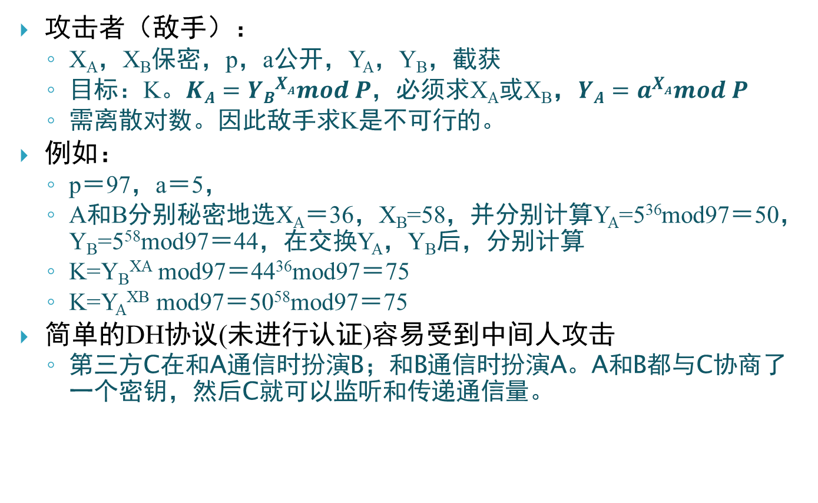
Diffie-Hellman密钥交换方案安全性
攻击者（敌手）：
X_{A}，X_{B}保密，p，a公开，Y_{A}，Y_{B}，截获
目标：K。$KA={YB}^{XA}mod P$，必须求X_{A}或X_{B}，$YA=a^{XA}mod P$
需离散对数。因此敌手求K是不可行的。
例如：
p＝97，a＝5，
A和B分别秘密地选X_{A}＝36，X_{B}=58，并分别计算Y_{A}=5³⁶mod97＝50，Y_{B}=5⁵⁸mod97＝44，在交换Y_{A}，Y_{B}后，分别计算
K=Y_{B}^{XA} mod97＝44³⁶mod97＝75
K=Y_{A}^{XB} mod97＝50⁵⁸mod97＝75
简单的DH协议(未进行认证)容易受到中间人攻击
第三方C在和A通信时扮演B；和B通信时扮演A。A和B都与C协商了一个密钥，然后C就可以监听和传递通信量。

Slide 26
分级密钥分配
主密钥的分配
最安全分配方法：人工分配，由专职密钥分配人员分配并由专职安装人员妥善安装。
二级密钥的分配
主密钥对二级密钥进行加密保护；
利用计算机网络自动传输分配。
E
网络传输
D
K_{NC}
K_{NC}
K_{M}
K_{M}
K_{NC} ：二级密钥
K_{M} ：主密钥

Slide 27
分级密钥分配
初级密钥的分配
把一随机数视为一初级密钥被高级密钥加密后的密文。
发送方把随机数（密文形式的初级密钥）通过网络传给对方，接收端用高级密钥解密获取初级密钥
网络传输
产生随机数RN
接收随机数RN
K_{NC}
D
D
K_{NC}
K_{C}
K_{C}
K_{NC} ：二级密钥
K_{C} ：初级密钥
RN：随机数

Slide 28
利用公钥密码体制来分配密钥
交换密钥
Ks
E
D
Ks
E_{KUa}(Ks)
KUa
KRa
Bob
Alice
M
M
保密会话
E
D
常用密钥分配方案
Ks
E_{Ks}(M)
Ks

Slide 29
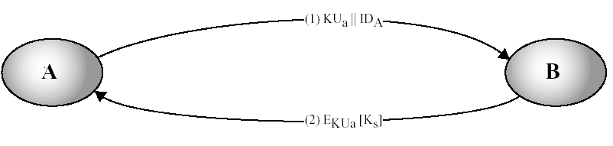
利用公钥密码体制来分配密钥（Merkle建议方案）
① A向B发送自己产生的公钥和A的身份；
② B收到消息后，产生会话密钥Ks，用公钥加 密后传送给A；
③ A用私钥解密后得到Ks。
可能的问题：冒充

Slide 30
A
B
ID_{A} PU_{A}
PU_{A}
k_{s}
A
中间人 C
B
ID_{A} PU_{A}
ID_{A} PU_{C}
PU_{A}
PU_{C}
k_{s}
k_{s}
无认证（鉴别）

Slide 31
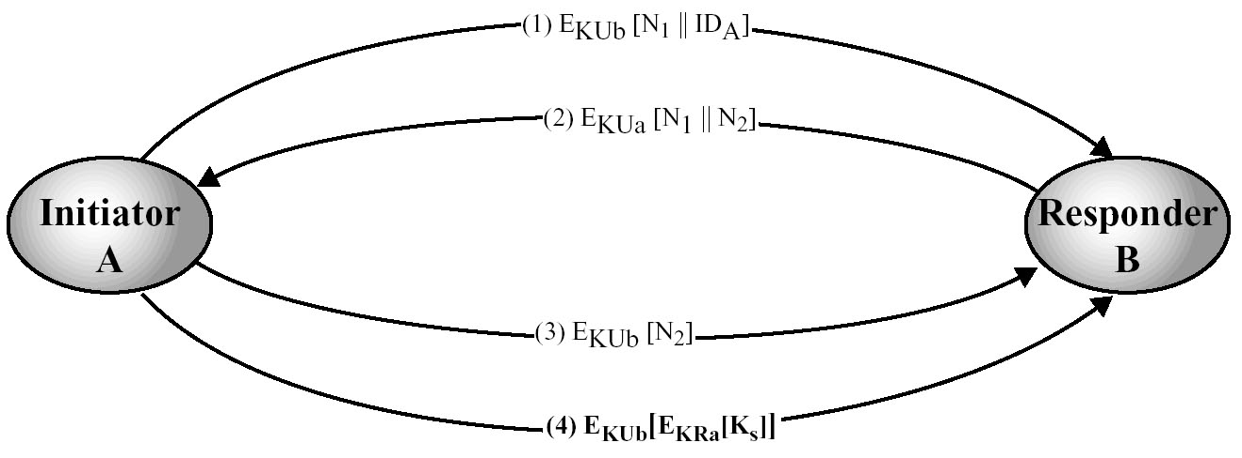
具有保密性和认证的分配方法
通信双方不负责公钥的分发（由PKI实施）；
密钥交换前双方已获取对方公钥。
A用B公钥加密A身份和一次性随机数N1，发送给B；
B解密得N1，用A公钥加密N1和随机数N2 发送给A；
A用B公钥加密N2后发送给B；
A选择会话密钥Ks，用私钥签名，再用B公钥加密，发送给B，B用A公钥验证，用私钥解密得Ks。

Slide 32
密钥的寿命
密钥不能无限期使用
时间越久，泄露机会越大，损失越大。
密钥必须定期更换
更换时间取决于给定时间内加密数据数量、加密次数和密钥的种类。
分级密钥
会话密钥应频繁更换以便达到一次一密。
密钥加密密钥无需频繁更换。
主密钥可有更长的更换时间。
公开密钥密码体制的私钥的寿命
根据应用的不同有很大变化，如做数字签名和身份认证的私钥可持续数年或一生。

Slide 33
分级密钥更新
主密钥更新
更新时必须重新安装，安全要求与初次安装一样
要求受其保护的二级密钥和初级密钥都要更新
二级密钥更新
重新产生二级密钥并且妥善安装
受其保护的初级密钥要更新
初级密钥更新
初级会话密钥：采用“一次一密”方式工作，更新容易。
初级文件密钥：更新要麻烦的多，将原来的密文文件解密并且用新的初级文件密钥重新加密。

Slide 34
密钥撤销（终止）
原因：
怀疑密钥已受到威胁
密钥使用目的已经改变（如，提高安全级别）

Slide 35
4.2 公钥管理与分配——PKI

Slide 36
公钥密码体制的密钥管理
公钥、对称密码体制的密钥管理有着本质的区别
密钥形式
对称：随机数或随机序列；
公钥：单向陷门函数（数学难题），大素数；
机制
对称：密钥保密、分发或协商，保护三基础安全属性
公钥：私钥自己保管、公钥公开

Slide 37
公钥管理问题的提出——中间人攻击
A
B
ID_{A} PU_{A}
PU_{A}
k_{s}
A
中间人 C
B
中间人伪造公钥（假冒）
破坏公钥完整性、真实性
ID_{A} PU_{A}
ID_{A} PU_{C}
PU_{A}
PU_{C}
k_{s}
k_{s}

Slide 38
公钥管理问题的提出
公钥公开：
不需机密性
但必需完整性、真实性
攻击者不能修改或替代通信接受方的公钥
怎么公开？
不能在公共媒体上直接不加保护地公布
验证公钥真实性-跟所有者匹配

Slide 39
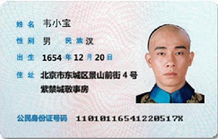
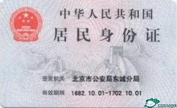
公钥公开问题
公、私钥与用户对应
类似个人ID（身份证号）511XXXXXX
如何防止ID假冒
ID与身份信息绑定
由权威机构颁发
权威机构签名（可验证）

Slide 40
温故而知新——公钥管理问题的提出
公钥公开：
不需机密性
但必需完整性（真实性）
攻击者不能修改或替代通信接受方的公钥
怎么公开？
不能在公共媒体上直接不加保护地公布
验证公钥真实性-跟所有者匹配

Slide 41
公钥管理解决方案
将公钥与身份绑定
数字（公钥）证书
由可信第三方做担保
权威机构（CA）管理、签名（盖章）、颁发
其他用户（公钥使用者）验证证书
验证签名
Notes:
二班10-16

Slide 42
公钥证书
证书
身份证
主体身份信息
身份信息
主体的公钥
身份证号
CA名称
公安局名称
颁发机构
其他信息
其他信息
CA签名
防伪标识

Slide 43



证书、公私钥和认证机构的关系
公钥
证书序列号 xxxxx:
有效期: Nov.08,2001 - Nov.08,2008
私钥
用户名 组织名
部门
公钥: ie86502hhd009dkias736ed55ewfgk98dszbcvcqm85k309nviidywtoofkkr2834kl
Status:
私钥签名
签名信息

Slide 44
公钥证书
数据结构
用户标识
公钥
CA签名
存储和分配无需保护
用户通过公钥证书交换各自公钥

Slide 45
公钥证书形式
C_{A}=[T, ID_{A}, KU_{A}, ID_{CA}]||Sig_{CA}
时间戳T保证证书时效性，防止重放旧证书
Sig_{CA}=D_{KRCA}(H)
签名一般使用方式：m//sig(m)
H=hash([T, ID_{A}, KU_{A}, ID_{CA}])
证书(签名)验证
H=E_{KUCA}(Sig_{CA})//发布时hash
H`=hash([T, ID_{A}, KU_{A}, ID_{CA}])//验证时
H=?H`
CA公钥获取：CA证书

Slide 46


证书的产生过程
用户的计算机
CA的计算机
CA的公钥
公钥
姓名
产生密钥
CA的私钥
证书
签名
私钥

Slide 47
基于证书的会话密钥交换
A
B
ID_{A} DC_{A}
PU_{A}
k_{s}
A
中间人 C
B
ID_{A} DC_{A}
ID_{A} DC_{C}
PU_{C}
k_{s}
Notes:
清10-18

Slide 48
证书的类型
从证书的最终使用者看，
系统证书，CA系统自身的证书
用户证书，各种用户的证书
从证书的用途来看，
签名证书，对用户信息进行签名，确保不可否认性
加密证书，对用户传输信息进行加密，确保真实性，完整性
在使用中必须为用户配置两对密钥（加密、签名）和相应的证书

Slide 49
公钥证书类型
X.509公钥证书
简单PKI证书
PGP证书
属性证书
代理证书等

Slide 50
证书格式
一种类型的证书可定义几种不同版本
每一版本也可能以好几种不同的方式来具体实现。
例如，X.509公钥证书有三种版本。
版本1是版本2的子集，
版本2又是版本3的子集。
版本3的公钥证书又包括好几种可选的不同扩展，
安全电子交易（SET）证书就是X.509版本3的公钥证书结合专门为SET交易制定的特别扩展而成的。

Slide 51
证书结构
目前广泛采用的证书格式是国际电信联盟（ITU）提出的X.509v3格式
由许多个基本证书域和扩展域构成
扩展域
个人信息（身份证号码、社会保险号、驾驶证号码）
企业信息（企业工商注册号 、企业组织机构代码 、企业税号 ）
证书种类
应用：个人证书、企业证书、VPN证书、服务器证书
用途：签名证书、加密证书（双证书双密钥）
内容
说明
版本V
X．509版本号
证书序列号
用于标识证书
算法标识符
签名证书的算法标识符
参数
算法规定的参数
颁发者
证书颁发者的名称及标识符(X.500)
起始时间
证书的有效期
终止时间
证书的有效期
持证者
证书持有者的姓名及标识符
算法
证书的公钥算法
参数
证书的公钥参数
持证书人公钥
证书的公钥
扩展部分
CA对该证书的附加信息，如密钥的用途
数字签名
证书所有数据经H运行后CA用私钥签名

Slide 52
证书验证
使用证书颁发者（CA）的公钥验证
来自CA公钥证书
确定以下内容：
CA在证书上签名，CA数字签名被验证是正确的
证书有良好的完整性，证书hash值一致
证书处于有效期内
证书没有被撤消
证书的使用方式与声明的策略和使用限制相一致

Slide 53


证书的使用——基于证书的认证
客户端请求访问服务器的单向鉴别过程：
① 请求访问
② 要求出示证书*
③ 提交数字证书*
用CA证书验证证书真实性，有效性
④ 随机数N(质询)
用私钥解密
⑤ 响应
完成鉴别
（*为可选方式）
客户端
服务器

Slide 54
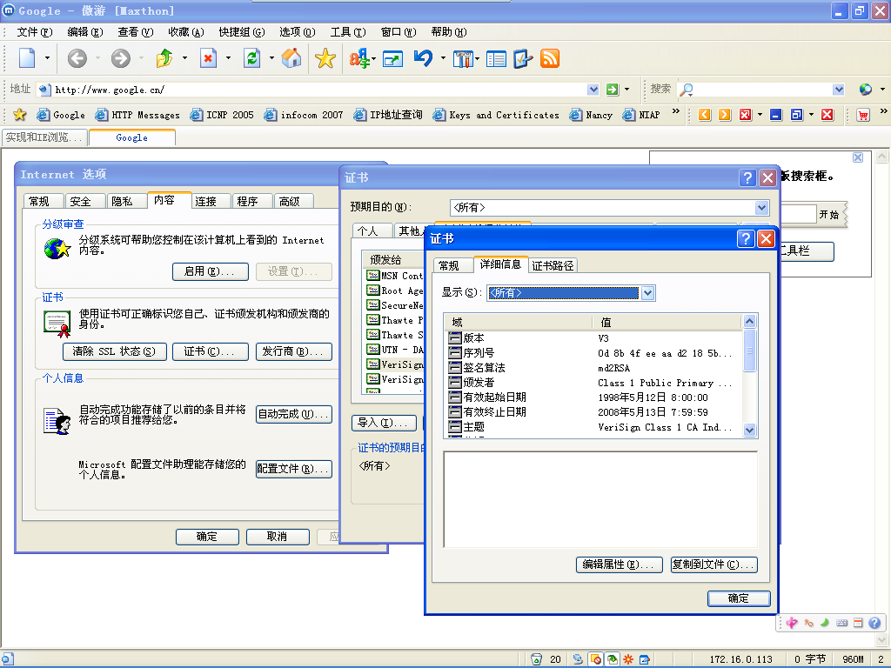
数字证书实例

Slide 55
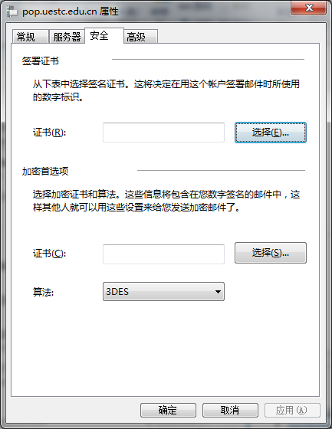
证书的使用实例

Slide 56
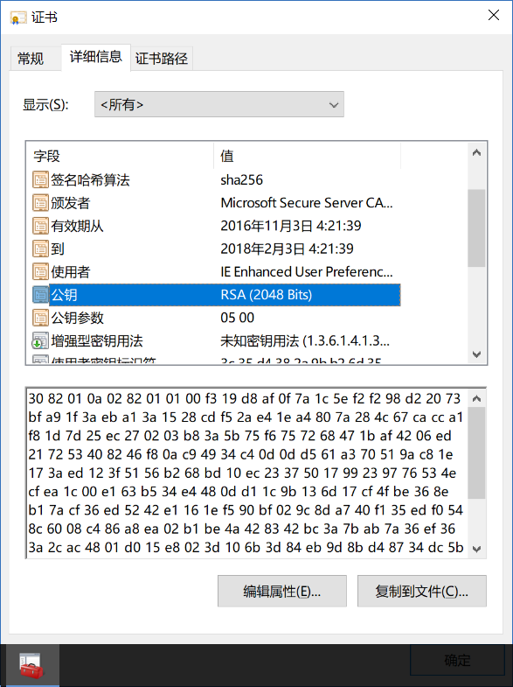
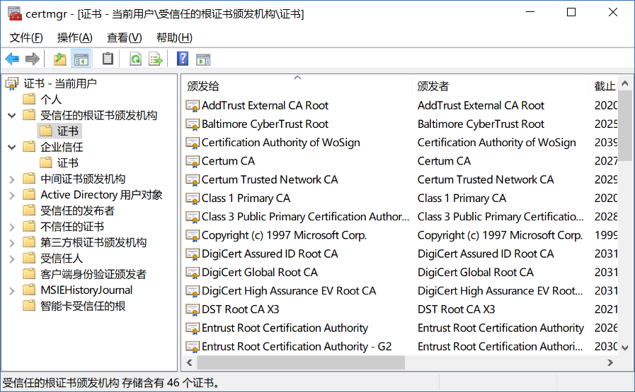
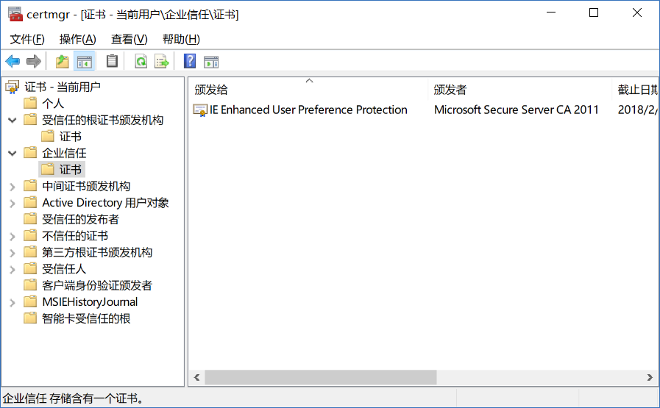
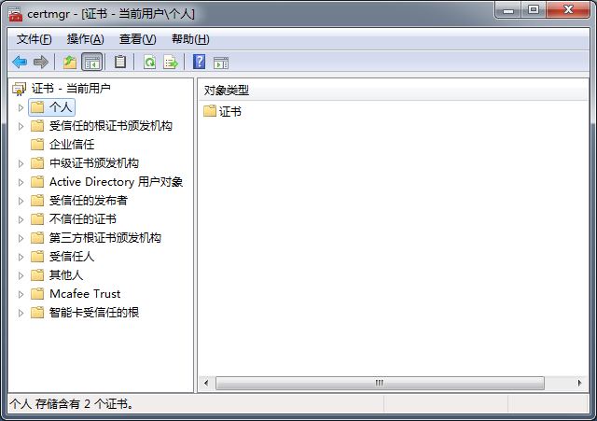
Win系统中证书管理
命令certmgr.msc

Slide 57
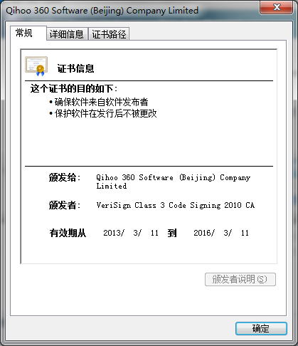
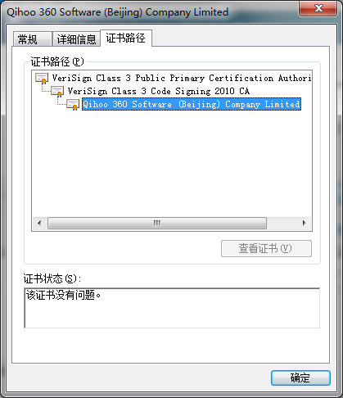
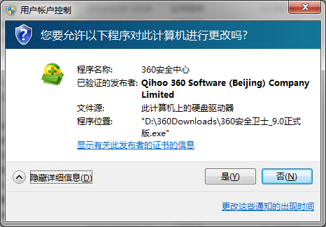
代码签名证书
软件开发商对软件代码数字签名。
数字签名标识软件来源、开发者真实身份，保证签名代码不被恶意篡改。
用户能验证代码可信度。

Slide 58
温故而知新——对称vs非对称密码
对称
优点：
计算开销小，算法简单，密钥较短，加密速度快，目前用于信息加密的主要算法。
缺陷：
规模复杂
通信前安全密钥交换
没法鉴别，无法签名
非对称
优点：
密钥数量很小；密钥发布不成问题；数字签名。
缺点：
密钥尺寸大，加密／解密时的速度慢。
公开密码：少量数据加密
对称密码：大量数据加密

Slide 59
温故而知新——常用密钥分配方案
中间人：Kuc||ID_{a}
Kua||ID_{a}
交换密钥
Ks
E
D
Ks
E_{KUa}(Ks)
KUa
KRa
Bob
Alice
M
M
保密会话
E
D
Ks
E_{Ks}(M)
Ks

Slide 60
温故而知新——公钥管理解决方案
公钥
证书序列号 xxxxx:
有效期: Nov.08,2001 - Nov.08,2008
私钥
用户名 组织名
部门
公钥: ie86502hhd009dkias736ed55ewfgk98dszbcvcqm85k309nviidywtoofkkr2834kl
Status:
私钥签名
签名信息

Slide 61
温故而知新——公钥证书验证
C_{A}=[T, ID_{A}, KU_{A}, ID_{CA}]||Sig_{CA}
时间戳T保证证书时效性，防止重放旧证书
Sig_{CA}=D_{KRCA}(H)
签名一般使用方式：m//sig(m)
H=hash([T, ID_{A}, KU_{A}, ID_{CA}])
证书(签名)验证
H=E_{KUCA}(Sig_{CA})//发布时hash
H`=hash([T, ID_{A}, KU_{A}, ID_{CA}])//验证时
H=?H`
CA公钥获取：CA证书

Slide 62
温故而知新——基于证书的会话密钥交换
A
B
ID_{A} DC_{A}
PU_{A}
k_{s}
A
中间人 C
B
ID_{A} DC_{A}
ID_{A} DC_{C}
PU_{C}
k_{s}
Notes:
清10-18

Slide 63
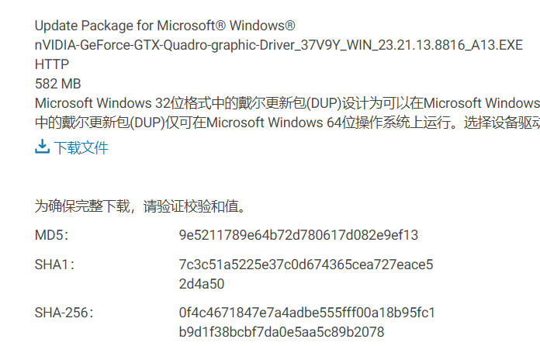
代码签名证书
软件发表者
申请数字证书
发布者向CA机构（如VeriSign）申请数字证书；
签名代码
借助代码签名工具，计算代码摘要（hash），证书私钥对hash值签名，产生包含代码签名和发布者签名证书的软件包
软件用户
验证代码签名证书——发布者可信性
用CA证书（公钥）检验发表者签名证书有效性。CA（VeriSign）根证书嵌入用户可信根证书库
验证代码完整性
使用签名证书公钥解密被签名的哈希值——发布前摘要；
使用同样hash算法产生代码哈希值——发布后摘要；
比较两个哈希值。
整个过程对用户完全透明，用户将可以看到软件发布者提示信息

Slide 64
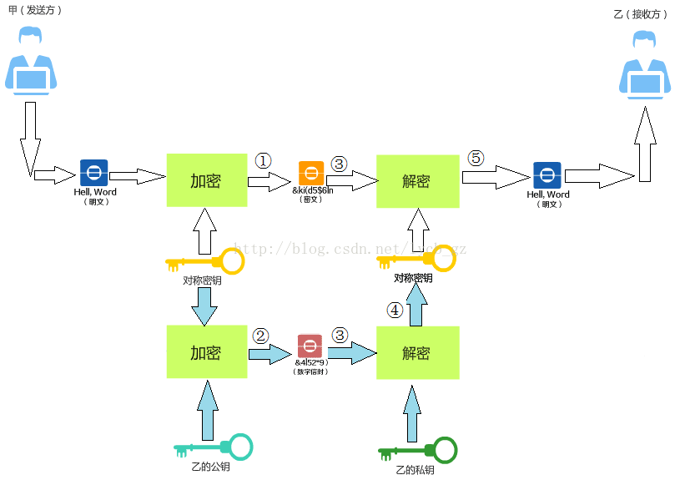
数字信封
Notes:
（1）甲使用对称密钥对明文进行加密，生成密文信息。
（2）甲使用乙的公钥加密对称密钥，生成数字信封。
（3）甲将数字信封和密文信息一起发送给乙。
（4）乙接收到甲的加密信息后，使用自己的私钥打开数字信封，得到对称密钥。
（5）乙使用对称密钥对密文信息进行解密，得到最初的明文。

Slide 65

数字信封+签名
数字签名
解 密
传输信道
加 密
验证签名
报文
报文
数字信封
拆解信封
证书管理
证书管理
对称密码加密文件，公开密码签名并数字信封会话密钥
用自己的私钥签名文件（文件hash数字摘要）
发送方生成会话密钥ks，加密文件
获取对方公钥证书，用对方公钥加密ks
将数字信封（签名+密文+加密后会话密码）发送给对方
Notes:
对称密码加密文件，公开密码签名并数字信封会话密钥
发送方生成会话密钥ks，加密文件
用自己的私钥签名文件（文件hash数字摘要）
用对方公钥加密ks
密文+签名+加密的会话密码发送给对方

Slide 66
PKI(Pubic Key Infrastructure)公钥基础设施
管理公开密钥和证书（生成、存储、分发、使用、验证和撤销等）的标准公开密钥管理平台。
为所有网络应用透明地提供加密和签名所需密钥和证书管理。
美国最早(1996)推动PKI建设。
1998年电信行业建立了我国第一个行业CA，此后金融、工商、外贸、海关和一些省市也建立了自己的行业CA或地方CA。

Slide 67
PKI的逻辑结构
PKI应用
数字证书
注册机构RA
证书机构CA
证书发布系统
PKI策略
软硬件系统

Slide 68
证书机构
CA，Certificate Authority：PKI核心
可信第三方实体：国家认定的权威机构，受用户信任。
两类：
公共CA：通过internet为大众提供认证服务
私有CA：公司或组织内部

Slide 69
CA功能
负责用户密钥或证书发放、更新、废止、认证等管理工作:
密钥管理：
密钥产生、备份与恢复以及密钥更新。
颁发证书
检验公钥是否合法
审查认证实体的身份
签发证书
证书验证：
验证有效性、可用性与真实性。
废除、更新证书
私钥泄漏或证书过期，用户申请更新私钥和更新证书，并废除原证书。

Slide 70
注册机构
RA，Registration Authority
当实体数量增加，充当CA和用户的中间实体，辅助CA来完成一些证书处理功能。
1）接收和验证新注册用户的注册信息；
2）代表最终用户生成密钥；
3）接收和处理密钥备份和恢复请求；
4）接收和处理证书撤销请求。

Slide 71
证书颁发系统
CDA,Certificate Distribution System。
颁发证书
用户自己发布，或通过目录服务器向外发布。
证书库：
网上公共信息库，集中存放证书，用户从此处获得自己或其他用户的证书。
证书库实现方式：
X.500、轻量级目录访问协议(LDAP)、 Web服务器、FTP服务器、域名解析服务器DNS、数据库服务器等，根据实际需要选用
大型企业级PKI一般使用X.500目录服务和轻量级目录访问协议LDAP。
X.500：被国际标准化组织（ISO）接受的目录服务系统标准

Slide 72
证书的生命周期
公钥/私钥生成
过期
更新
申请
证书
审核
证书
证书
撤销
签发
证书
废止
申请
安装
证书
证书
使用

Slide 73





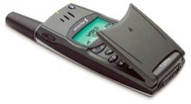
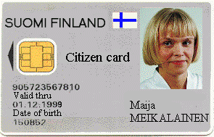
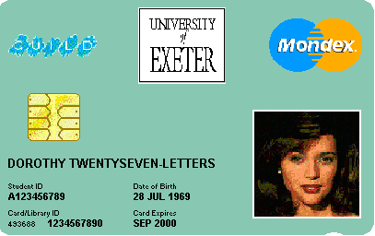

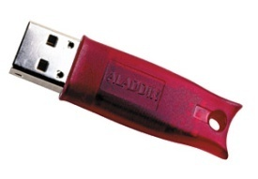
一般证书申请流程
delay
证书资料库
认证机构
发布证书及CRL
状态查询
证书
证书申请
证书
注册机构RA
公钥
私钥

Slide 74
PKI的体系结构
单CA结构
层次CA结构
交叉CA结构

Slide 75

单CA结构
基本结构
CA为PKI中所有用户提供PKI服务
所有用户信任CA 。
CA

Slide 76
层次结构
根CA
PKI规模增大，CA管理所有实体身份困难。
CA将权利授予一个或多个子CA。
子CA再指派子CA，直到某级CA实际颁发用户证书。
主CA1
主CA2
分CA1
分CA2
分CA3
分CA4

Slide 77
交叉认证结构
当两者隶属于不同CA，通过信任传递建立横向信任关系——双边（对等）信任关系
铁道总公司CA
银行总行CA
交叉认证
铁道分公司CA
银行分行CA
开发部CA
运输部CA
银行1支行CA
银行2支行CA
Notes:
沙10-24
首先，两个CA建立信任关系。
双方安全交换签名公钥，利用自己的私钥为对方签发数字证书，从而双方都有了交叉证书。
其次，利用CA的交叉证书验证最终用户的证书。对用户来说就是利用本方CA公钥来校验对方CA的交叉证书，从而决定对方CA是否可信；
再利用对方CA的公钥来校验对方用户的证书，从而决定对方用户是否可信。

Slide 78
混合（Hybrid）结构
层次结构同交叉认证结构的结合
交叉证明可以在两个层次结构的任何两个CA间进行，信任仅存在于这两个CA及其下面的子CA之间
混合模型很灵活，公司可以根据不同的业务需要建立不同层次的信任

Slide 79
混合结构(续)
公司A的子CA2与公司B的子CA1交叉认证
A子CA2下所有实体信任B子CA1下所有实体，反之亦然。其他实体不相互信任
公司A
公司B
根CA
根CA
子CA2
子CA1
子CA2
子CA1
主体
主体
主体
子CA3
主体
主体
主体

Slide 80
证书链
由一系列 CA 签发的证书序列，最终以根 CA 证书结束。
目前证书市场基本被 Symantec (VeriSign /GeoTrust)/Comodo/ GoDaddy垄断
自签证书( 根证书 )
子证书
子证书
端实体证书
颁发者名称
颁发者名称
颁发者名称
颁发者名称
主体名称
主体名称
主体名称
…
主体名称
公钥信息
公钥信息
公钥信息
公钥信息
其他信息
其他信息
其他信息
其他信息
证书链示意
Notes:
目前的证书市场基本上被 Symantec(VeriSign/GeoTrust) / Comodo / GoDaddy 垄断

Slide 81
证书（链）验证
必须验证证书链上每个证书是否由可信CA签发，直到到达一个可信的根。验证三个方面：
1）证书的真实性（可信任性）
验证证书链上的证书是否由链上的上一个证书签发CA的私钥签发
2）证书的有效性
验证证书是否过期或被撤销。
3）证书的可用性
每一个证书必须符合证书链中的高层证书定义的一系列标准。

Slide 82
公钥基础设施PKI——应用与典型案例
国内认证机构分为三类：行业性CA、区域性CA和纯商业性CA，目前主要有：
中国金融认证中心(CFCA);
中国电信认证中心(CTCA);
上海市电子商务安全证书管理中心(SHECA);
北京数字证书认证中心(BJCA);
重庆数字证书认证中心(CQCA);
广东省电子商务认证中心(CNCA);
海南省电子商务认证中心(HNECA);
福建省数字安全证书管理有限公司(FJCA);
北京天威诚信数字认证服务中心(iTruschina CA)

Slide 83
PKI案例 —— 网上银行(续)
负责制定CA的总体策略
按上级CA政策为不同类型业务制定政策，并为最终用户颁发证书。
人行根CA
CFCA Root
招行品牌CA
个人CA签发系统
CA系统
个人CA签发系统
三层CA结构
总行数据中心
分行数据中心
RA系统
分行数据中心
和业务系统结合，业务系统收集用户资料，传送给CA系统签发证书。
营业柜台
营业柜台
分行理财通中心
分行理财通中心
至尊理财通客户端
至尊理财通客户端
Notes:
Yiban10-18

Slide 84
基于Web的认证
Web应用快速发展，Web页面不包含内在的安全性
SSL/TLS可以使用证书对服务器和客户端进行认证

Slide 85








基于Web的认证(续) —— SSL/TLS认证过程
Web
Browser
Web
Server
Server
Certificate
Server
Certificate
verification
Server’s
Private
Key
Random
Symmetric
Key
Random
Symmetric
Key
Server’s
Public
Key
https 工作过程
Apple Pie
Recipe
Pavlova
Recipe
Encrypted
Encrypted
Notes:
SSL3.0停止更新，→TLS,1.2

